Slide 1
HANDITOUR
ALEJANDRO GONZÁLEZ DAMÍN

Slide 2
ÍNDICE
INDEX
APARCAMIENTOS
TRANSPORTES
CIUDAD
DETALLE DE MONUMENTO
ALOJAMIENTOS
DETALLE DE ALOJAMIENTO
LOG IN Y REGISTRO

Slide 3
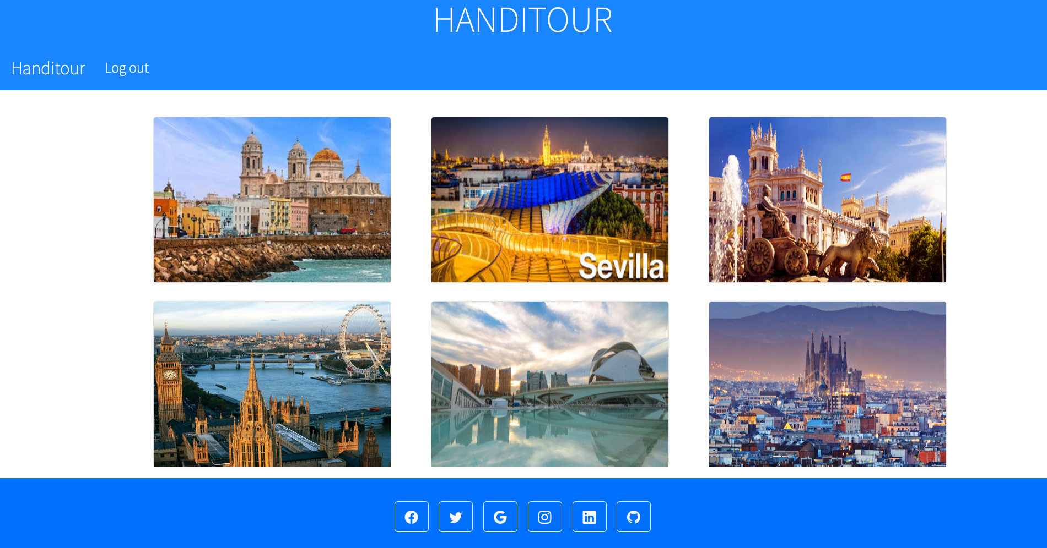
INDEX
Nav bar
Cards
Hover
Div oculto
Base

Slide 4
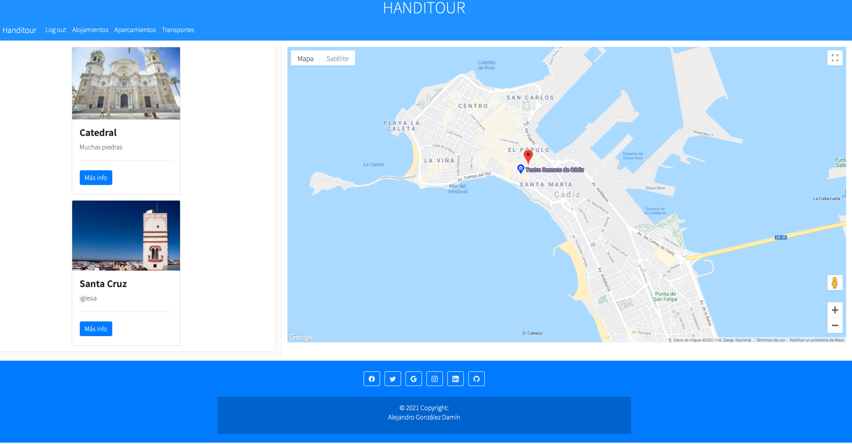
Ciudad
Disposición
Navs link nuevos
Listado
Datos
Mapa
Hover botón

Slide 5
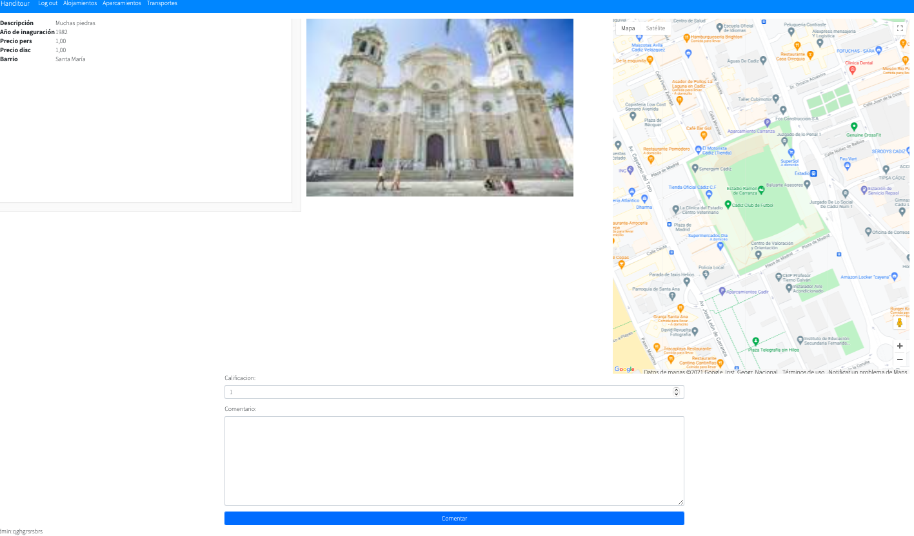
Detalle de un monumento
Disposición
Datos
mapa

Slide 6
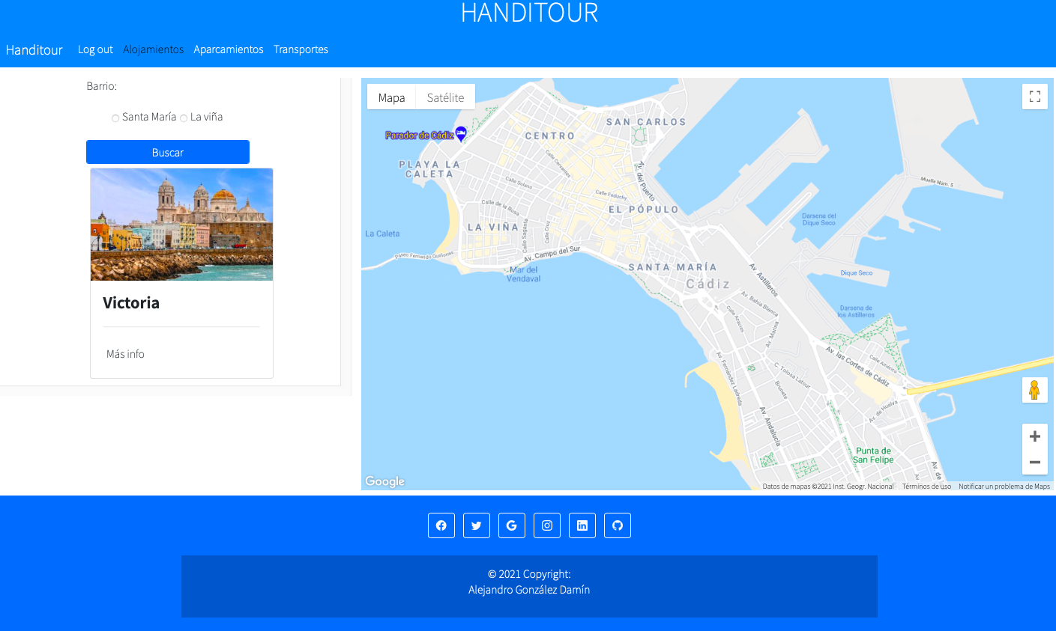
ALOJAMIENT0S
Disposición
Datos
Mapa

